Slide 1
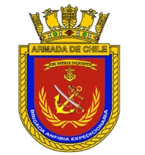


BATALLÓN IM N° 31 “ALDEA”
MOVIMIENTO DE FUERZAS TERRESTRES
Talcahuano, 28 de enero 2025
P A T R I O T I S M O
HONOR LEALTAD VALENTÍA INTEGRIDAD DEBER
SECRETO

Slide 2
Temario
Capacidades de la Brigada Anfibia Expedicionaria.
Fuerza Anfibia (AF).
Fases OA.
Preguntas.

Slide 3
Temario
Capacidades de la Brigada Anfibia Expedicionaria.
Fuerza Anfibia (AF).
Fases OA.
Preguntas.

Slide 4
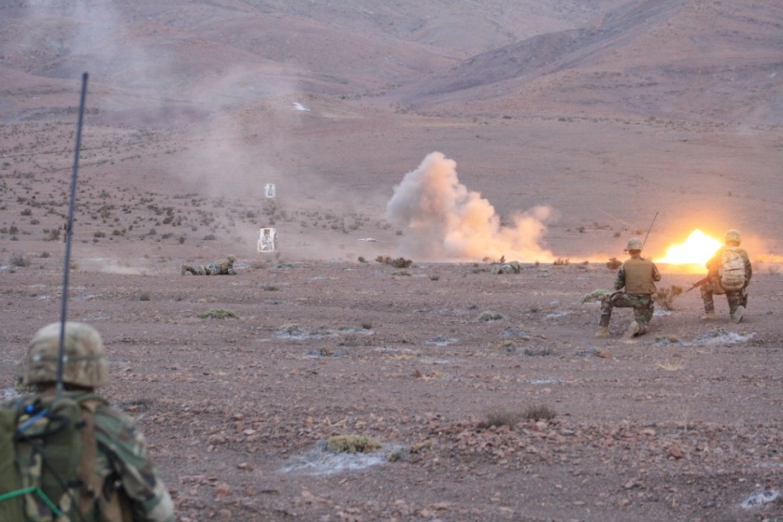
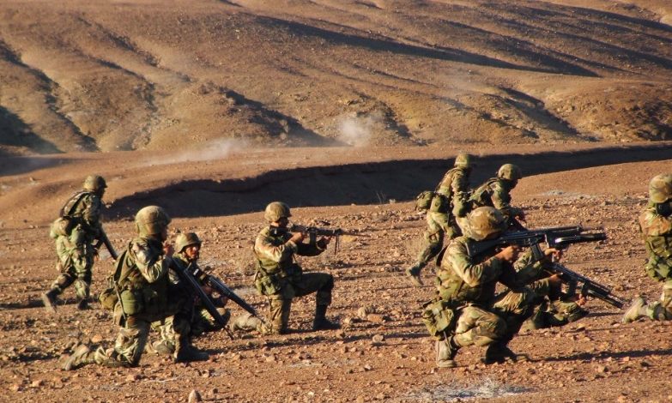
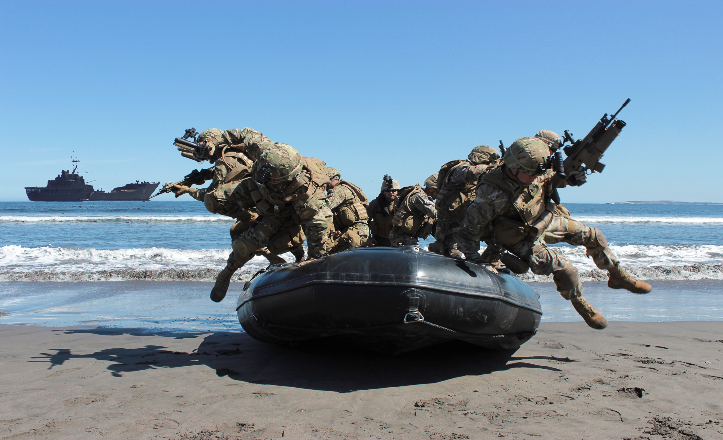
Brigada Anfibia Expedicionaria
Capacidad operacional de la B.A.E:
Destruir, neutralizar o capturar objetivos terrestres en territorio hostil o potencialmente hostil, ubicados a distancias de hasta 30 kms. de la costa, en el TONC o TOAC, manteniéndose en el Área Objetivo por hasta 7 días sin apoyo externo; realizando acciones ofensivas y defensivas, tanto diurnas como nocturnas, enmarcadas en diversos tipos de Operaciones Anfibias (Asaltos, Incursiones, Retiradas, Demostraciones y Respuestas a Crisis).
Características de la Brigada:
  Desplegable (Transportable)
  Flexible (Estructuras Escalables)
  Graduable (Incremento-reducción del uso de la fuerza)
  Versátil (Adaptables al tipo de misión).
  Condición Lista al Arribo (no requiere preparación del A.O.O.)

Slide 5
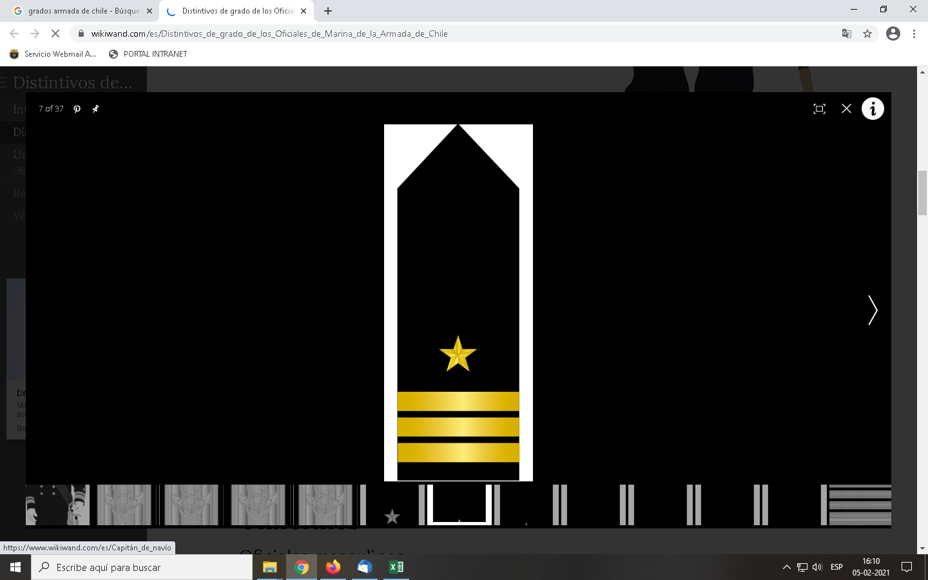
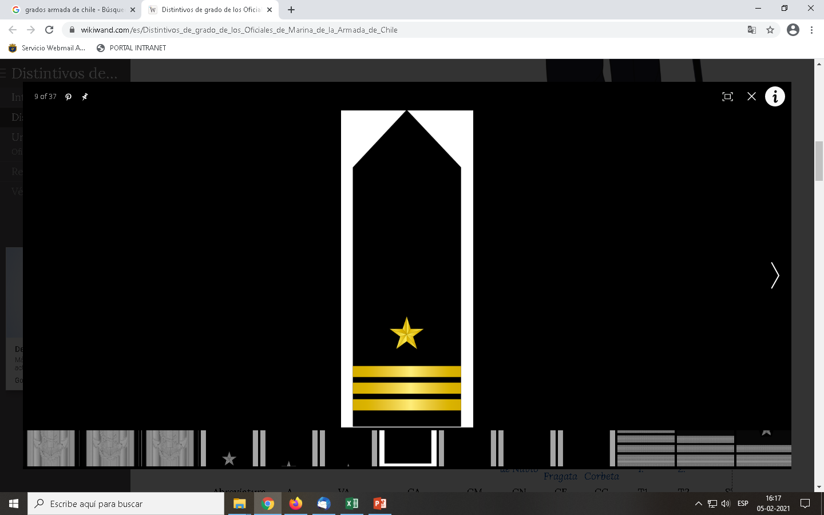
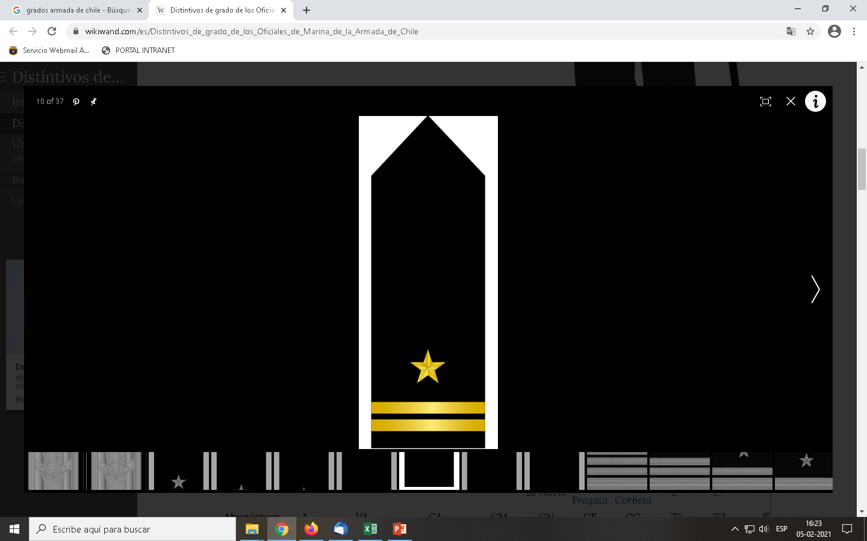
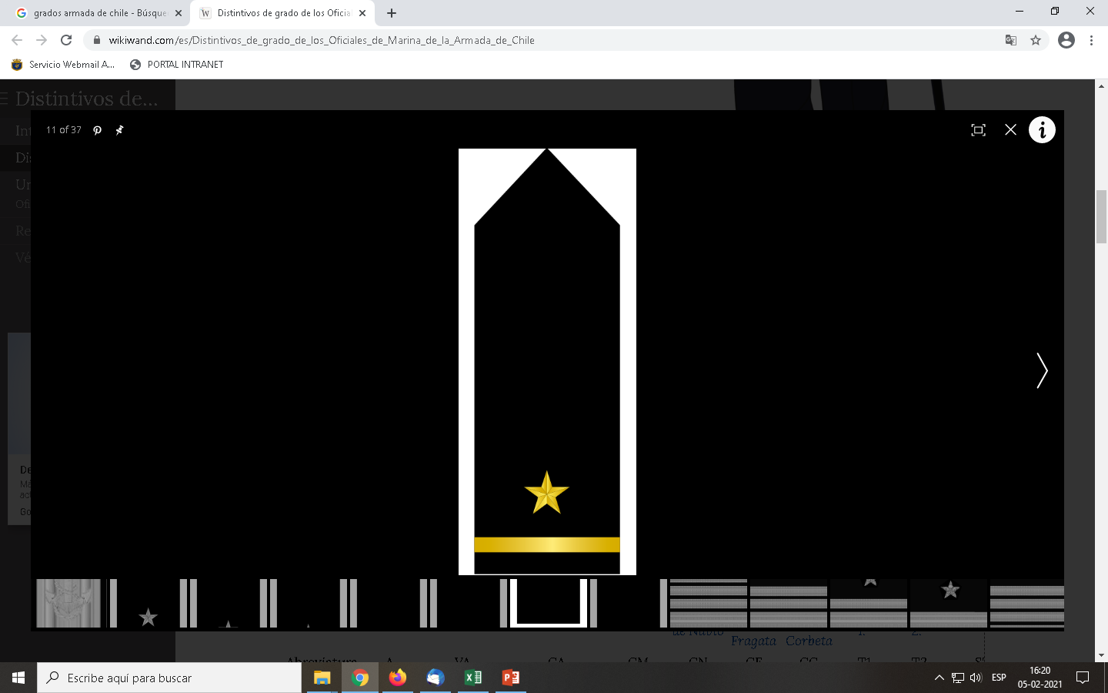
Brigada Anfibia Expedicionaria
BATMILLER / BATALDEA
25 / 501
07 / 71
05 / 127
05 / 127
05 / 127
03 / 50
CP Bn
Coy Fus IM
Coy Fus IM
Coy Fus IM
Coy Armas de Apoyo
Recon
Plt Fus IM
M-81
S
Plt Fus IM
Plt Fus IM
FTE
M-60
M-60
M-60
AP
Plt TC
C4ISTAR
MANIOBRA
APOYO DE FUEGO

Slide 6
Temario
Capacidades de la Brigada Anfibia Expedicionaria.
Fuerza Anfibia (AF).
Fases OA.
Preguntas.

Slide 7
Brigada Anfibia Expedicionaria
Fuerza Anfibia
(AF)
Fuerza de Tarea Anfibia
(ATF)
Fuerza de Desembarco
(LF)

Slide 8
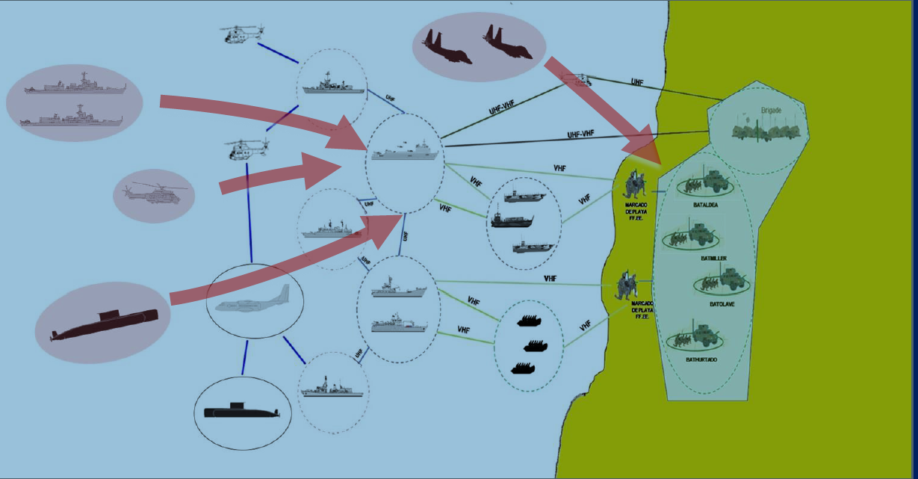
Brigada Anfibia Expedicionaria
AF
LF

Slide 9
Temario
Capacidades de la Brigada Anfibia Expedicionaria.
Fuerza Anfibia (AF).
Fases OA.
Preguntas.

Slide 10
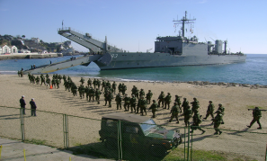
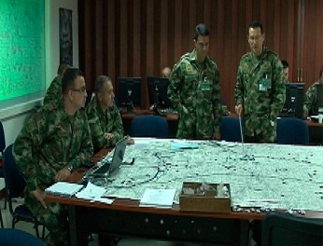
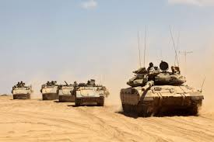
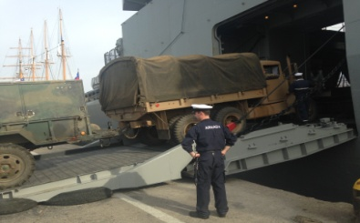
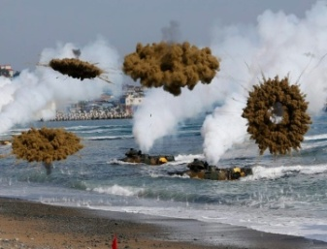
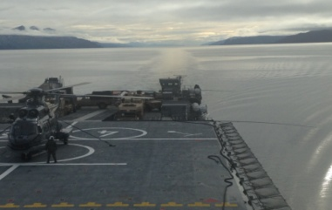
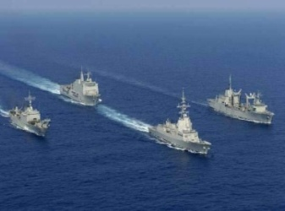
Brigada Anfibia Expedicionaria
TÉRMINO
PLANIFICACIÓN
ACCIÓN
EMBARQUE
FASES OA
OP. CONFIGURACIÓN
ENSAYO
MOV. AL AOA

Slide 11
Brigada Anfibia Expedicionaria
Operaciones de Configuración:
Se llevan a cabo para definir y configurar el espacio de batalla a través del cual la AF transitará y posteriormente operará, estableciendo las condiciones previas para que se lleven a cabo una serie de actividades dentro del AOA, pudiendo ser ejecutadas tanto por medios orgánicos como por medios dependientes de otros componentes, desarrollándose a lo largo de todas las fases de una AO
Tipos de Op. de configuración:
  Recopilación de inteligencia.
  Interdicción y asalto.
  Acción directa FF.EE.
  Operaciones de información

Slide 12
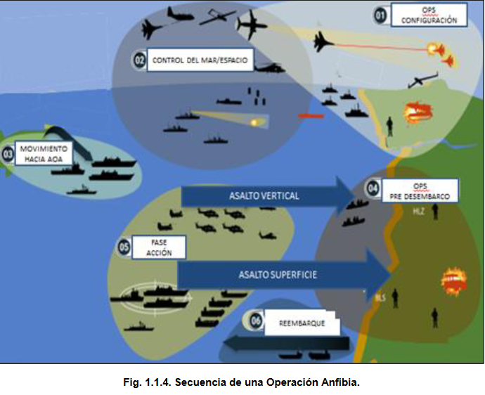
Brigada Anfibia Expedicionaria
Olas programadas
Olas a pedido
Suministros de emergencia Pre- posicionados

Slide 13
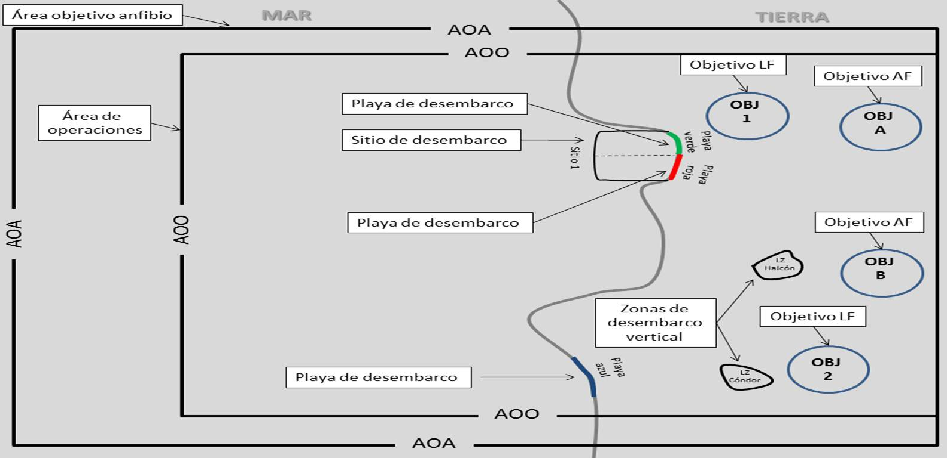
Brigada Anfibia Expedicionaria

Slide 14
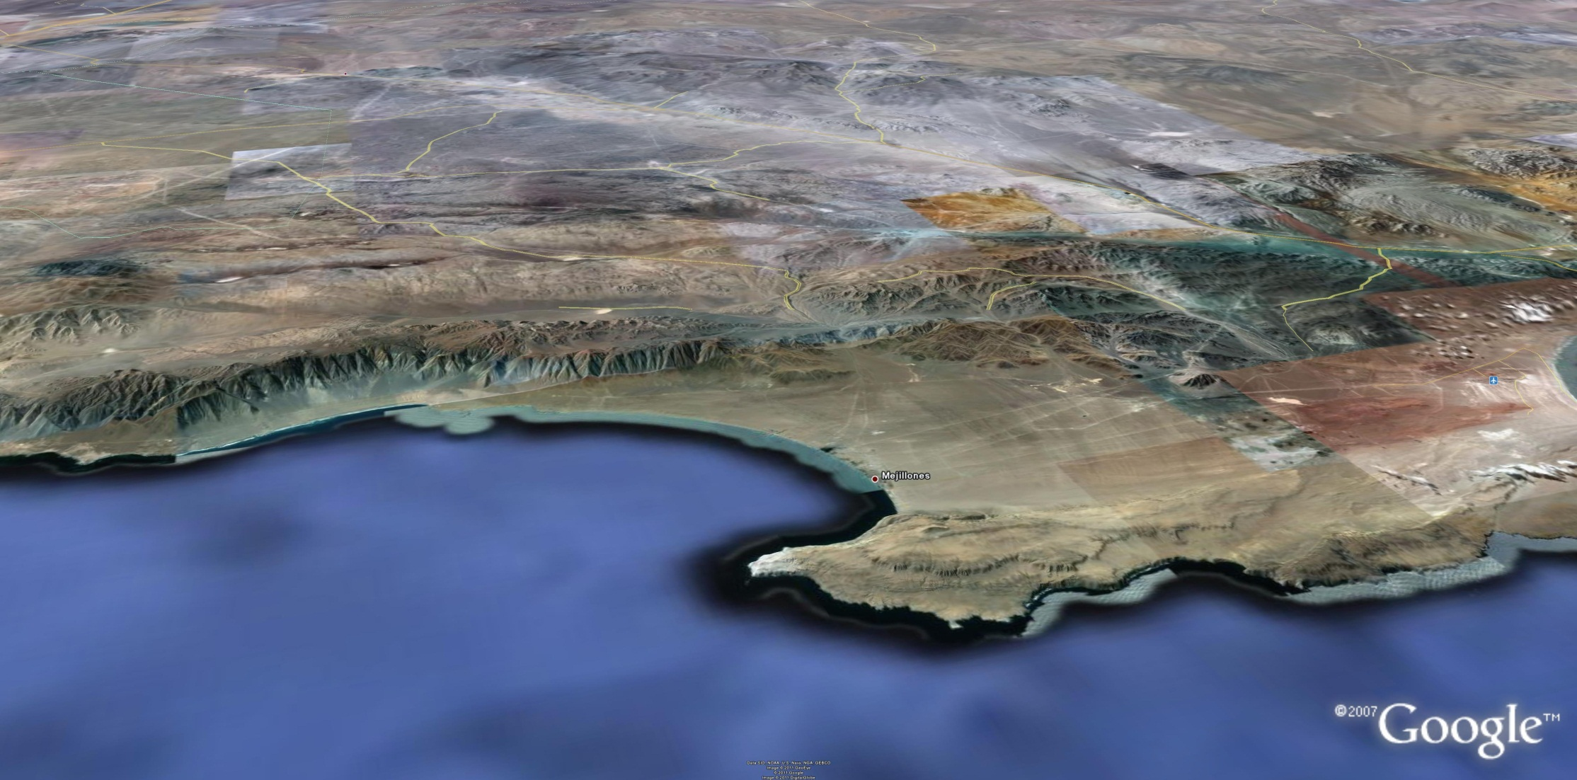
Fuerza de Desembarco
Alcance de las Armas
OBJ “A”
OBJ “B”
Bat 105 mm
12 kms
Mort 81 mm
8 kms
Mort 60 mm
4 kms

Slide 15
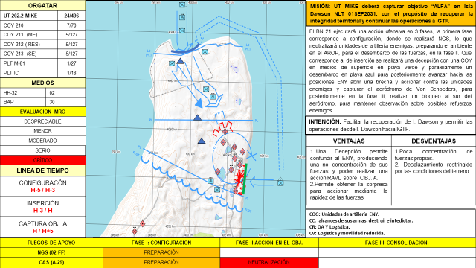
Brigada Anfibia Expedicionaria

Slide 16
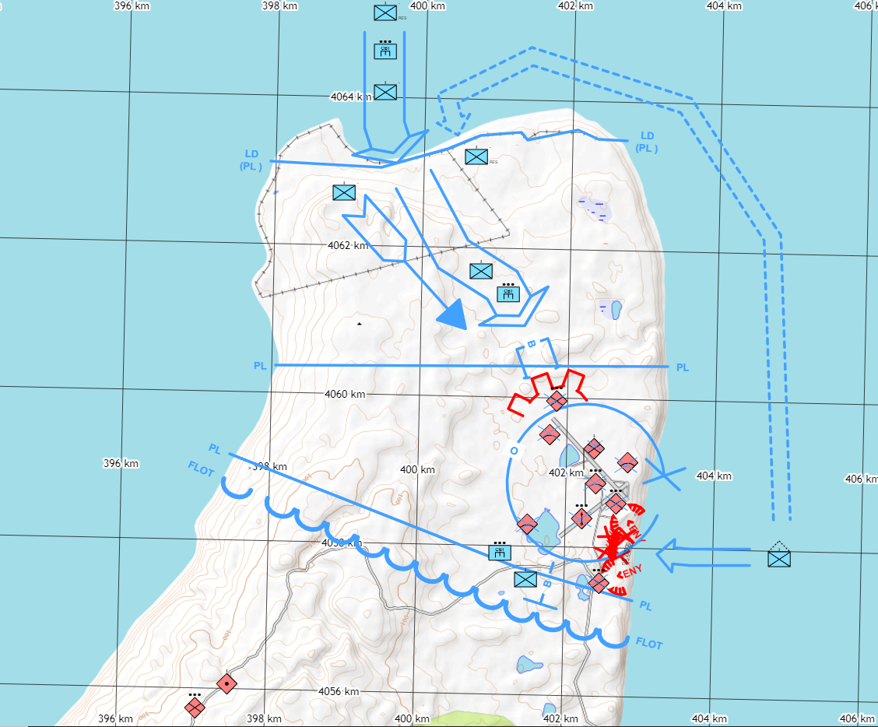
Brigada Anfibia Expedicionaria
FASE I: Desde DL hasta APERTURA DE BRECHA (ME tendrá prioridad de fuego.)
Una COY más un PLT ICO, estableciéndose como ME desembarcarán en Playa Azul, se desplazarán hacia dispositivo defensivo enemigo dirección sur y abrirán una brecha en dispositivo defensivo, con el propósito de penetrar las defensas enemigas.
Una COY, estableciéndose como SE seguirá y apoyará a ME, con el propósito de asegurar el éxito.
Una COY efectuará una decepción en Playa Verde y desembarcará finalmente en Playa Azul, estableciéndose como RESERVA, con el propósito de engañar y dividir las fuerzas enemigas y asumir en caso de ser necesario.
FASE II: Desde APERTURA DE BRECHA hasta DESTRUCCIÓN DE PELOTÓN DE INFANTERÍA ENEMIGO UBICADO EN ESTANCIA ESMERALDA. (ME tendrá prioridad de fuego.)
ME destruirá unidades de infantería enemiga ubicado en estancia esmeralda, con el propósito de despejar al enemigo del obj “A”.
SE seguirá y apoyará a ME, con el propósito de asegurar el éxito.
RESERVA se mantendrá como RESERVA, con el propósito de asumir en caso de ser necesario.
FASE III: Desde DESTRUCCIÓN DE PELOTÓN DE INFANTERÍA ENEMIGO UBICADO EN ESTANCIA ESMERALDA hasta BLOQUEO DE RUTAS AL SUR Y ESTE DE ESTANCIA ESMERALDA. (ME tendrá prioridad de fuego.)
Una COY establecerá un bloqueo en avenidas de aproximación al sur y este de Estancia Esmeralda, con el propósito de evitar el avance enemigo. Esta unidad será el ME.
Una COY ocupará Aeródromo Von Schroeder y contendrá Playa Verde, con el propósito de evitar un desembarco enemigo.
PLT ICO reforzará posiciones de bloqueo de COYs, con el propósito de crear posiciones defensivas fortificadas y tenaces.
RESERVA se mantendrá como RESERVA,, con el propósito de asumir en caso de ser necesario.

Slide 17
Brigada Anfibia Expedicionaria
FASE I: Desde DL hasta APERTURA DE BRECHA (ME tendrá prioridad de fuego.)
Una COY más un PLT ICO, estableciéndose como ME desembarcarán en Playa Azul, se desplazarán hacia dispositivo defensivo enemigo dirección sur y abrirán una brecha en dispositivo defensivo, con el propósito de penetrar las defensas enemigas.
Una COY, estableciéndose como SE seguirá y apoyará a ME, con el propósito de asegurar el éxito.
Una COY efectuará una decepción en Playa Verde y desembarcará finalmente en Playa Azul, estableciéndose como RESERVA, con el propósito de engañar y dividir las fuerzas enemigas y asumir en caso de ser necesario.
FASE II: Desde APERTURA DE BRECHA hasta DESTRUCCIÓN DE PELOTÓN DE INFANTERÍA ENEMIGO UBICADO EN ESTANCIA ESMERALDA. (ME tendrá prioridad de fuego.)
ME destruirá unidades de infantería enemiga ubicado en estancia esmeralda, con el propósito de despejar al enemigo del obj “A”.
SE seguirá y apoyará a ME, con el propósito de asegurar el éxito.
RESERVA se mantendrá como RESERVA, con el propósito de asumir en caso de ser necesario.
FASE III: Desde DESTRUCCIÓN DE PELOTÓN DE INFANTERÍA ENEMIGO UBICADO EN ESTANCIA ESMERALDA hasta BLOQUEO DE RUTAS AL SUR Y ESTE DE ESTANCIA ESMERALDA. (ME tendrá prioridad de fuego.)
Una COY establecerá un bloqueo en avenidas de aproximación al sur y este de Estancia Esmeralda, con el propósito de evitar el avance enemigo. Esta unidad será el ME.
Una COY ocupará Aeródromo Von Schroeder y contendrá Playa Verde, con el propósito de evitar un desembarco enemigo.
PLT ICO reforzará posiciones de bloqueo de COYs, con el propósito de crear posiciones defensivas fortificadas y tenaces.
RESERVA se mantendrá como RESERVA,, con el propósito de asumir en caso de ser necesario.

Slide 18
BATALLÓN IM N° 31 “ALDEA”
MOVIMIENTO DE FUERZAS TERRESTRES
Talcahuano, 28 de enero 2025
P A T R I O T I S M O
HONOR LEALTAD VALENTÍA INTEGRIDAD DEBER
SECRETO

Slide 19
BATALLÓN IM N° 31 “ALDEA”
Fases de AO III:
Acción: Maniobra Buque-Objetivo (STOM)
Término
Talcahuano, 28 de enero 2025
CC IM J. REINIKE L.
P A T R I O T I S M O
HONOR LEALTAD VALENTÍA INTEGRIDAD DEBER
SECRETO

Slide 20
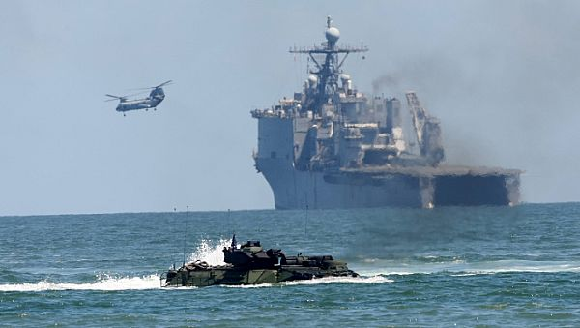
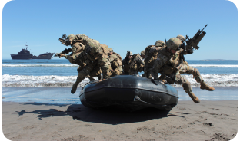
TEMARIO
INTRODUCCIÓN
1. ACCIÓN: MANIOBRA BUQUE-OBJETIVO (STOM)
  GENERALIDADES
  OPERACIONES DE LA LF EN TIERRA
2. TÉRMINO:
  GENERALIDADES
  CONDICIONES DE TÉRMINO
  CONSIDERACIONES EN LA EJECUCIÓN
COMENTARIOS FINALES
P A T R I O T I S M O
HONOR LEALTAD VALENTÍA INTEGRIDAD DEBER
SECRETO

Slide 21
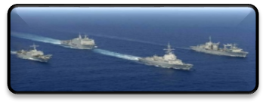
INTRODUCCIÓN
FASE 1: PLANIFICACIÓN
FASE 2: EMBARQUE
FASE 3: ENSAYO
FASE 4: MOVIMIENTO
FASE 5: CONFIGURACIÓN
FASE 6: ACCIÓN
MANIOBRA BUQUE-OBJETIVO (STOM)
FASE 7: TÉRMINO.
P A T R I O T I S M O
HONOR LEALTAD VALENTÍA INTEGRIDAD DEBER
SECRETO

Slide 22
INTRODUCCIÓN
OBJETIVOS:
Describir las fases de las AO y sus consideraciones.
Identificar conceptos de movimiento de LF de manera general.
P A T R I O T I S M O
HONOR LEALTAD VALENTÍA INTEGRIDAD DEBER
SECRETO

Slide 23
TEMARIO
INTRODUCCIÓN
1. ACCIÓN: MANIOBRA BUQUE-OBJETIVO (STOM)
  GENERALIDADES
  OPERACIONES DE LA LF EN TIERRA
2. TÉRMINO:
  GENERALIDADES
  CONDICIONES DE TÉRMINO
  CONSIDERACIONES EN LA EJECUCIÓN
COMENTARIOS FINALES
P A T R I O T I S M O
HONOR LEALTAD VALENTÍA INTEGRIDAD DEBER
SECRETO

Slide 24
ACCIÓN
GENERALIDADES:
DESCRIPCIÓN DE LA FASE:
Comienza con el arribo de la AF al AOA y finaliza con el logro de la misión (normalmente).
Desembarco ordenado y flexible.
Apoyo y protección sostenida de la ATF.
Las operaciones de configuración se mantienen.
P A T R I O T I S M O
HONOR LEALTAD VALENTÍA INTEGRIDAD DEBER
SECRETO

Slide 25
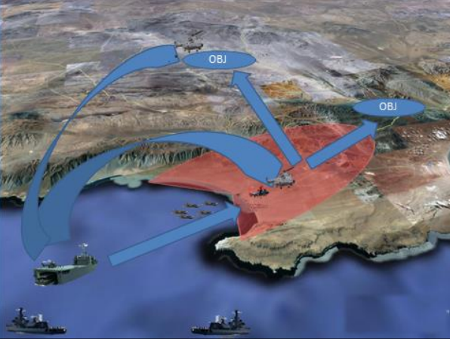
ACCIÓN
GENERALIDADES:
MANIOBRA BUQUE-OBJETIVO.
(STOM)
Enfoque directo
Prioriza la rapidez, la maniobra
Evita la pausa operacional
(cabeza de playa)
Logística ligera
P A T R I O T I S M O
HONOR LEALTAD VALENTÍA INTEGRIDAD DEBER
SECRETO

Slide 26
ACCIÓN
GENERALIDADES:
ORGANIZACIÓN Y ESCALONES:
AF
AE
AFOE
ESCALÓN DE ASALTO
ESCALÓN DE CONTINUACIÓN DEL ASALTO
P A T R I O T I S M O
HONOR LEALTAD VALENTÍA INTEGRIDAD DEBER
SECRETO

Slide 27
ACCIÓN
GENERALIDADES:
ORGANIZACIÓN Y ESCALONES:
AE
VS
AFOE
DESEMBARCA INICIALMENTE
TROPAS Y BUQUES ANF. ESPECIALIZADOS
DESCARGA TÁCTICA
STOM
BUQUES NO ANF.
TROPAS DE REFUERZO
MEDIOS DE APOYOS EXT. AF
REQUIERE DE UNA CABEZA DE PLAYA/ DESCARGA GENERAL.
P A T R I O T I S M O
HONOR LEALTAD VALENTÍA INTEGRIDAD DEBER
SECRETO

Slide 28
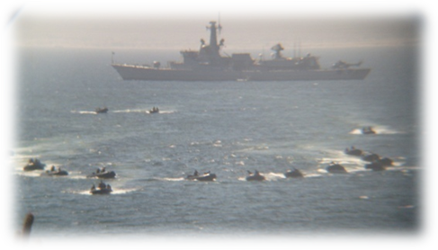
ACCIÓN
OPERACIONES DE LA LF EN TIERRA
Desembarco de la LF puede ser STOM, con Cabeza de Playa o la combinación de ambos
Una vez en tierra se establece la organización para el combate
Empleo de tácticas terrestres:
  Apoyados desde el mar (decreciente)
    Fuegos de apoyo
    Logísticamente
P A T R I O T I S M O
HONOR LEALTAD VALENTÍA INTEGRIDAD DEBER
SECRETO

Slide 29
TEMARIO
INTRODUCCIÓN
1. ACCIÓN: MANIOBRA BUQUE-OBJETIVO (STOM)
  GENERALIDADES
  OPERACIONES DE LA LF EN TIERRA
2. TÉRMINO:
  GENERALIDADES
  CONDICIONES DE TÉRMINO
  CONSIDERACIONES EN LA EJECUCIÓN
COMENTARIOS FINALES
P A T R I O T I S M O
HONOR LEALTAD VALENTÍA INTEGRIDAD DEBER
SECRETO

Slide 30
TÉRMINO
GENERALIDADES
Cumplimiento de la misión (establecida en la DI)
  Cumplimientos de los objetivos
  EFD alcanzado
Cambios en la situación que hacen que la misión pierda validez o no sea alcanzable
P A T R I O T I S M O
HONOR LEALTAD VALENTÍA INTEGRIDAD DEBER
SECRETO

Slide 31
TÉRMINO
CONDICIONES DE TÉRMINO
LF reembarcada o en tierra transferida a otra autoridad (OPCOM)
Suficientes fuerzas y de apoyo en tierra que permitan el desarrollo de operaciones.
El CLF en condiciones de asumir la responsabilidad de operaciones posteriores.
P A T R I O T I S M O
HONOR LEALTAD VALENTÍA INTEGRIDAD DEBER
SECRETO

Slide 32
TÉRMINO
CONSIDERACIONES DE LA EJECUCIÓN
Traspaso de responsabilidades al CLF
Por fases secuenciales y planificadas
LF reembarcada para la ejecución de otra AO
P A T R I O T I S M O
HONOR LEALTAD VALENTÍA INTEGRIDAD DEBER
SECRETO

Slide 33
COMENTARIOS FINALES
STOM, forma de desembarco que prioriza la rapidez de la maniobra
Mismas consideraciones del movimiento buque-playa
El apoyo de fuegos y sostenimiento de la ATF es esencial
El término de una AO, debe tener condiciones claras
El traspaso de responsabilidad debe ser planificado, por fases y secuencial.
P A T R I O T I S M O
HONOR LEALTAD VALENTÍA INTEGRIDAD DEBER
SECRETO

Slide 34
BATALLÓN IM N° 31 “ALDEA”
Fases de AO III:
Acción: Maniobra Buque-Objetivo (STOM)
Término
¿PREGUNTAS?
Talcahuano, 28 de enero 2025
CC IM J. REINIKE L.
P A T R I O T I S M O
HONOR LEALTAD VALENTÍA INTEGRIDAD DEBER
SECRETO

